Slide 1
게시판 팝업 API 사용가이드
비아이매트릭스 기술연구소
2022. 12. 14

Slide 2
CONTENTS
01
개요
02
화면 구성
03
샘플 수정사항

Slide 3
01. 개요
샘플 보고서 주요기능
1) DataGrid를 사용하여 게시판 게시물 리스트를 표시
2) 수정할 게시물을 수정/삭제 할 수 있도록 게시물 상세보기를 팝업으로 호출 및 CallBack 함수 호출
3) 글쓰기 버튼을 클릭하여 글쓰기 팝업을 호출 및 CallBack 함수 호출
4) 날짜 검색 및 확장 컬럼 검색 API호출방법
5) 컬럼에 매핑된 코드테이블로 콤보박스 만들기

Slide 4
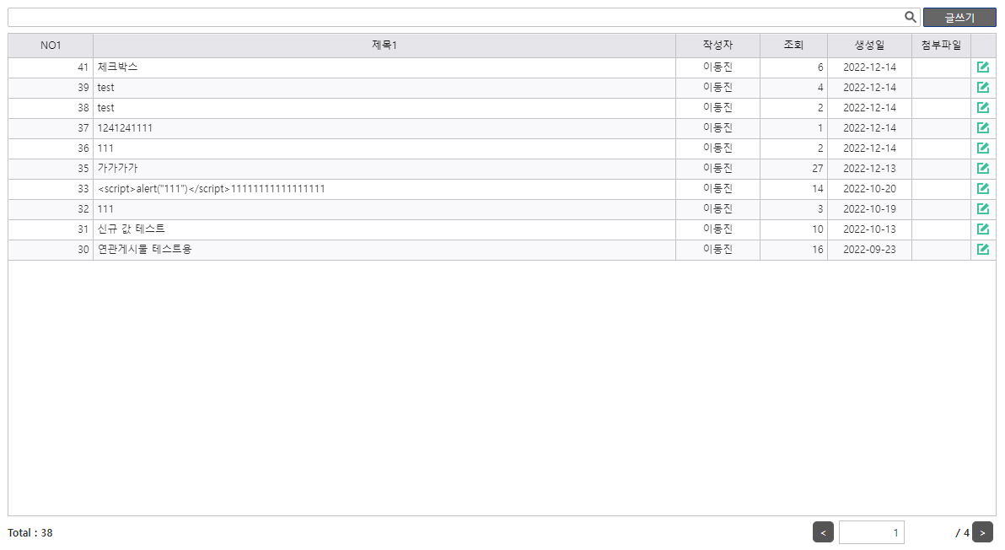
02. 화면구성
검색
글쓰기 팝업 생성
게시물 수정 팝업 생성
페이징

Slide 5
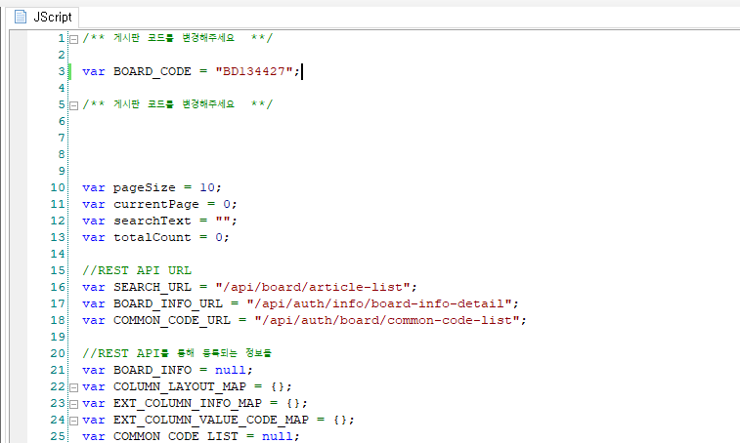
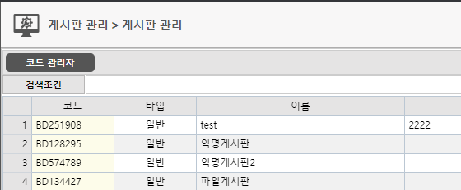
03. 샘플 수정사항
1) 게시판 코드 (필수 수정)
게시판 코드를 수정합니다. 게시판 코드는 iMgt의 게시판관리에서 확인할 수 있습니다.

Slide 6
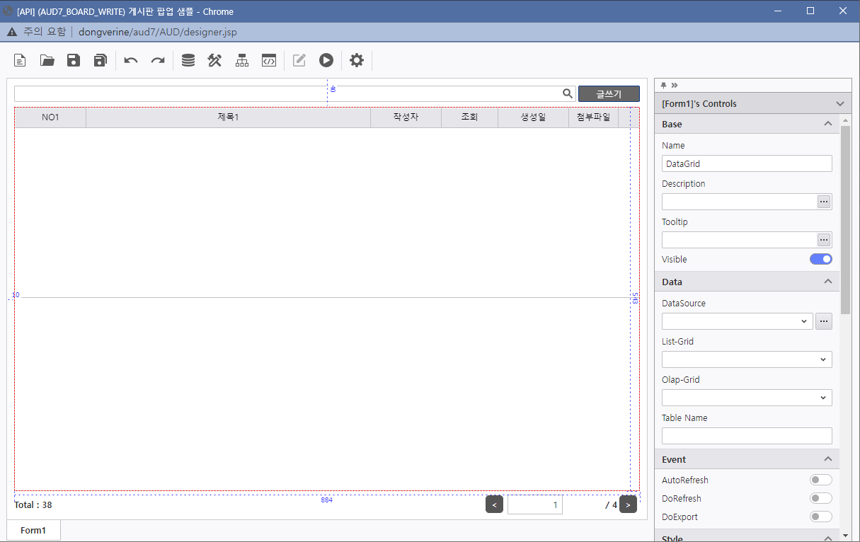
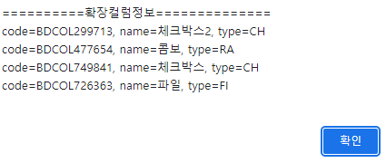
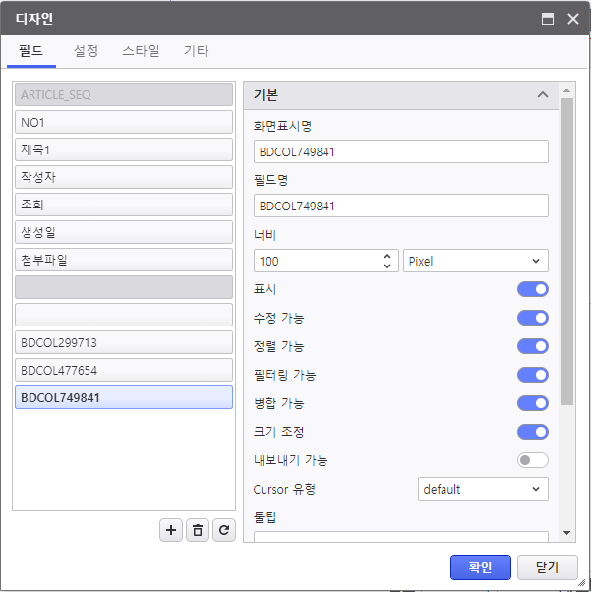
03. 샘플 수정사항
2) 확장컬럼-수정
실행버튼을 클릭합니다.
alert메시지로 나오는 확장 컬럼정보를 확인합니다. (확인용으로 alert메시지를 출력하였으니 alert메시지를 삭제 바랍니다)
그리드 디자인에서 표시하고싶은 컬럼을 추가합니다. (파일 컬럼은 추가할 필요가 없습니다.)
①
②
③

Slide 7
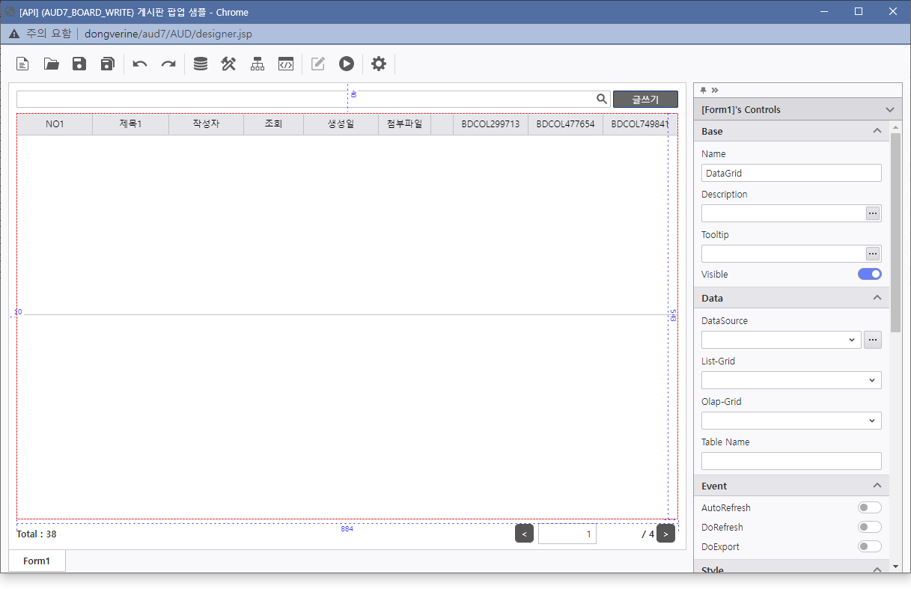
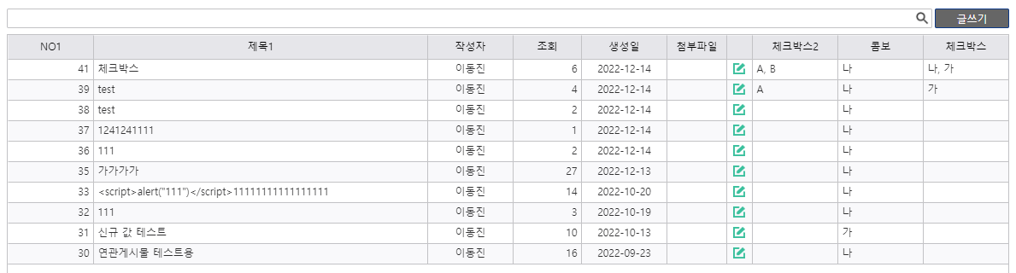
03. 샘플 수정사항
2) 확장컬럼-확인
실행버튼을 클릭하면 확장컬럼 헤더가 JScript내부에 있는 setGridFieldNames 함수에 의해 변환됩니다. (iMgt게시판관리의 레이아웃에 설정한 이름을 참조합니다) 자동 변환을 원치 않을 경우 해당 함수를 호출 안하면 됩니다.

Slide 8
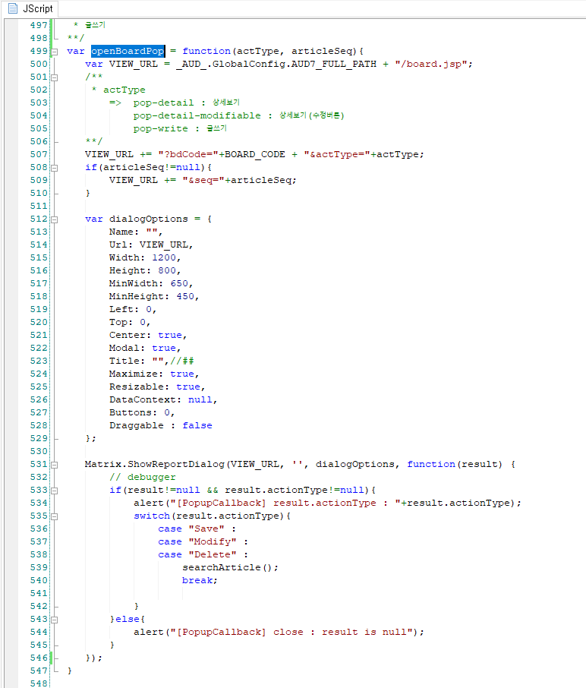
03. 샘플 수정사항
3) 글쓰기 완료 및 수정/삭제 CallBack 수정
result의 actionType을 넘겨받아 Save, Modify, Delete인지 판단해서 작업하시면 됩니다. (현재는 grid를 다시 그리는 것으로 해놓았습니다.)
팝업이 그냥 닫혔을때는 result값에 아무것도 없습니다.
중략
①
②

Slide 9
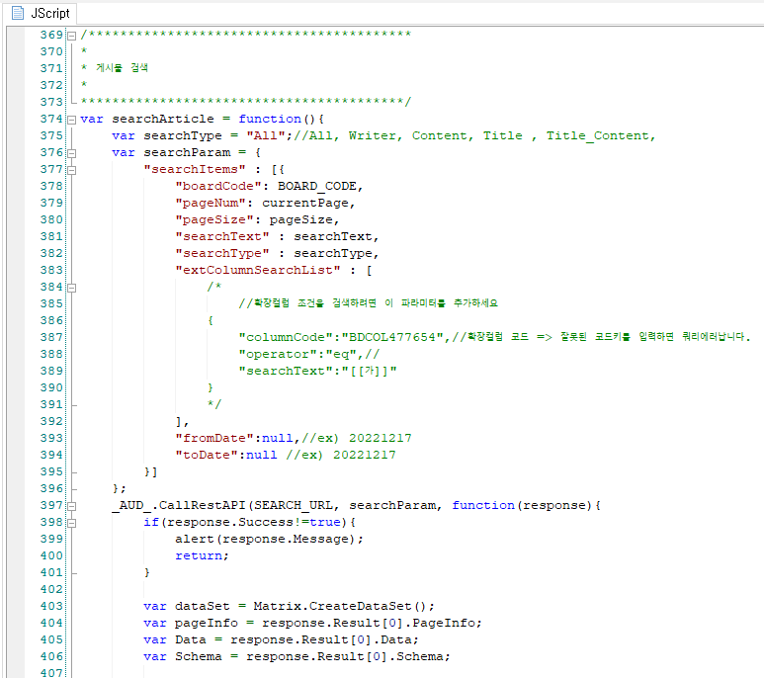
03. 샘플 수정사항
4) 날짜 검색 및 확장 컬럼 검색 API호출 방법
모든 검색 파라미터는 게시물 검색 searchArticle 함수에서 searchParam의 내용을 수정하시면 됩니다.
날짜검색 : fromDate , toDate를 null값이아닌 yyyyMMdd형태로 넘기시면 됩니다.
확장 컬럼검색 extColumnSearchList의 값을 배열형태로 넣으시면 됩니다.
{
"columnCode" : 단일형 값 확장 컬럼코드
,＂operator＂ : "eq" //확장컬럼이 ComboBox, Radio는 eq로 넘김
,＂searchText＂ : [[값]] 형태
}
,{
＂columnCode＂ : text형 및 복수형 값 확장 컬럼코드
,"operator" : "%like%" //확장컬럼이 Text, CheckBox는 %like%로 넘김
,"searchText" : [[값]] 형태
}
②
①
①
②

Slide 10
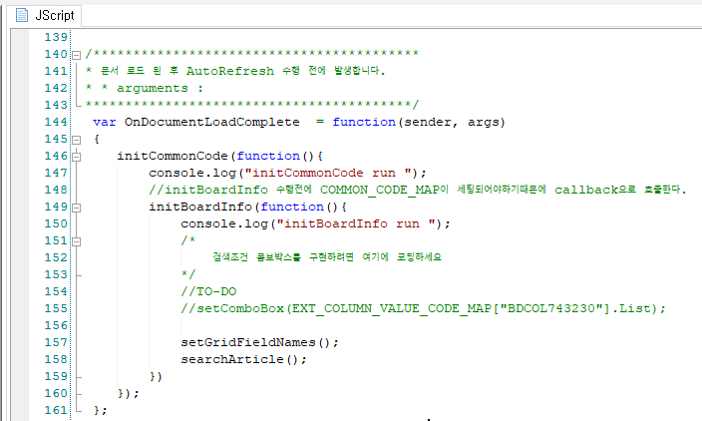
03. 샘플 수정사항
5) 컬럼에 매핑된 코드테이블로 콤보박스 만들기
* 컬럼에 링크된 코드데이터를 가져오려면 initBoardInfo callback함수 내부에 작업하시면 됩니다.
EXT_COLUMN_VALUE_CODE_MAP[컬럼코드].List에
리스트 형태로 값이 들어오게 됩니다.
{
“Code” : 코드1, “Name”: 이름1
},
{
“Code” : 코드2, “Name”: 이름2
},
* 중요 *
callback함수가 아닌 다른 시점에서 호출하면
코드정보에 아무것도 없어서 오류납니다.
callback함수 안에서 다른 함수를 호출하는 방식을 권고 드립니다.
예) setComboBox(EXT_COLUMN_VALUE_CODE_MAP[컬럼코드].List)

